Slide 1


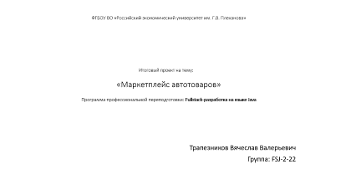
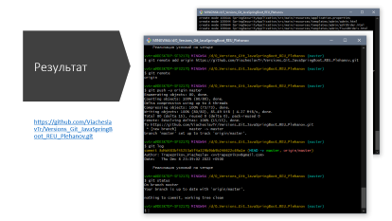
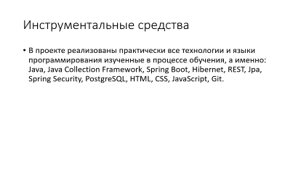
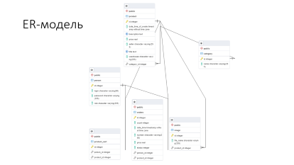

Slide 2
ФГБОУ ВО «Российский экономический университет им. Г.В. Плеханова»
Итоговый проект на тему:
«Маркетплейс автотоваров»
Программа профессиональной переподготовки: Fullstack-разработка на языке Java
Трапезников Вячеслав Валерьевич
Группа: FSJ-2-22

Slide 3
Предметная область
Проект интернет магазина направлен на развитие сервиса продажи товаров объединяющий предпринимателей на новой площадке. Создание конкурентной среды на рынке предоставления софтверных решений расширяя возможности для сотрудничества. Со временем при получении большой целевой аудитории планируется внедрение дополнительных сервисов. Таких как распространение рекламной информации и маркетинговые исследования.

Slide 4
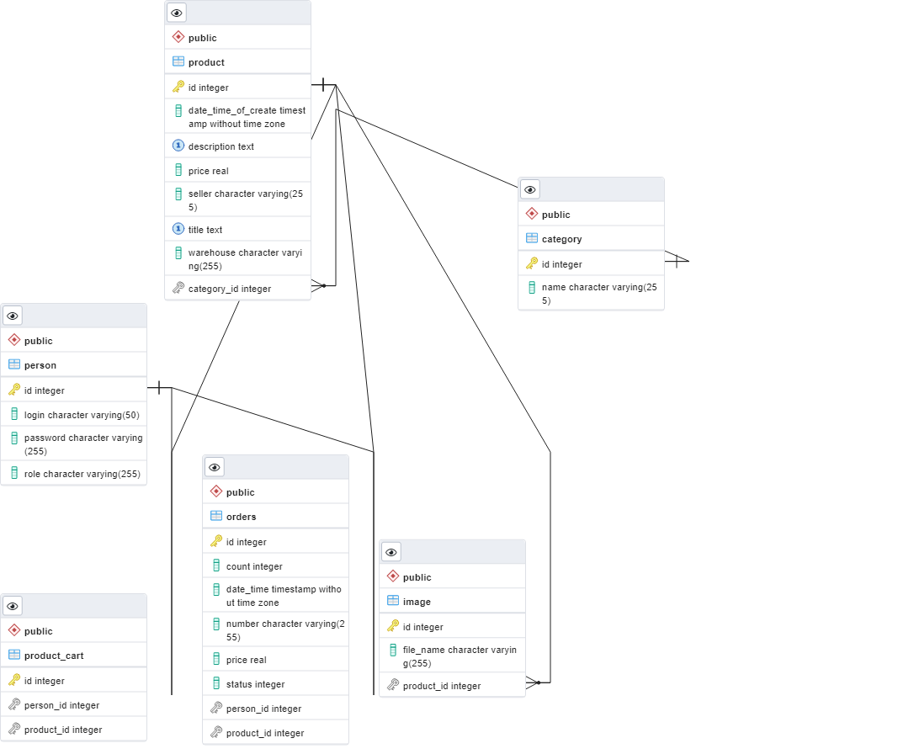
ER-модель

Slide 5
Инструментальные средства
В проекте реализованы практически все технологии и языки программирования изученные в процессе обучения, а именно: Java, Java Collection Framework, Spring Boot, Hibernet, REST, Jpa, Spring Security, PostgreSQL, HTML, CSS, JavaScript, Git.

Slide 6
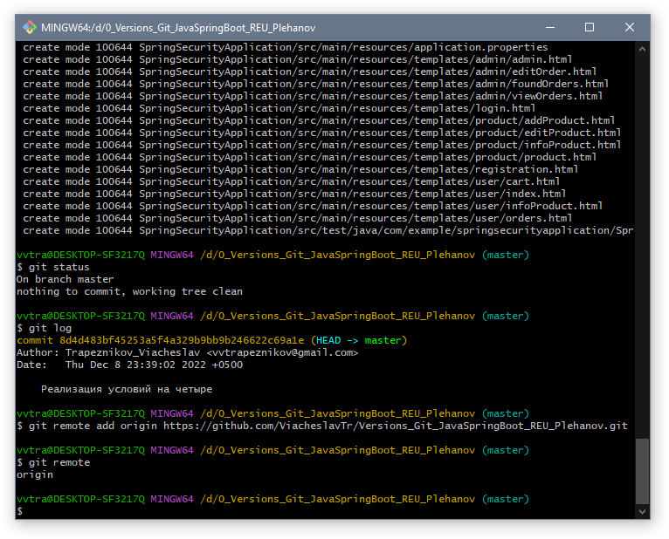
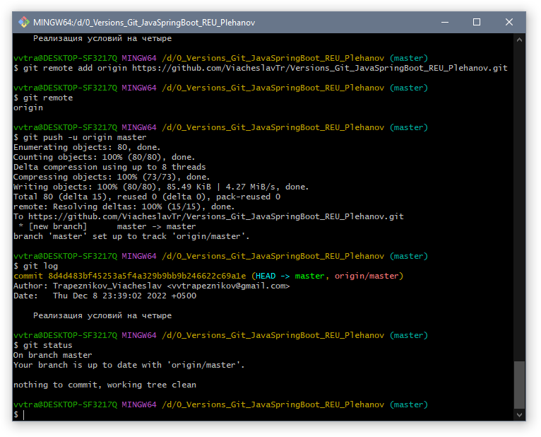
Результат
https://github.com/ViacheslavTr/Versions_Git_JavaSpringBoot_REU_Plehanov.git

Slide 7
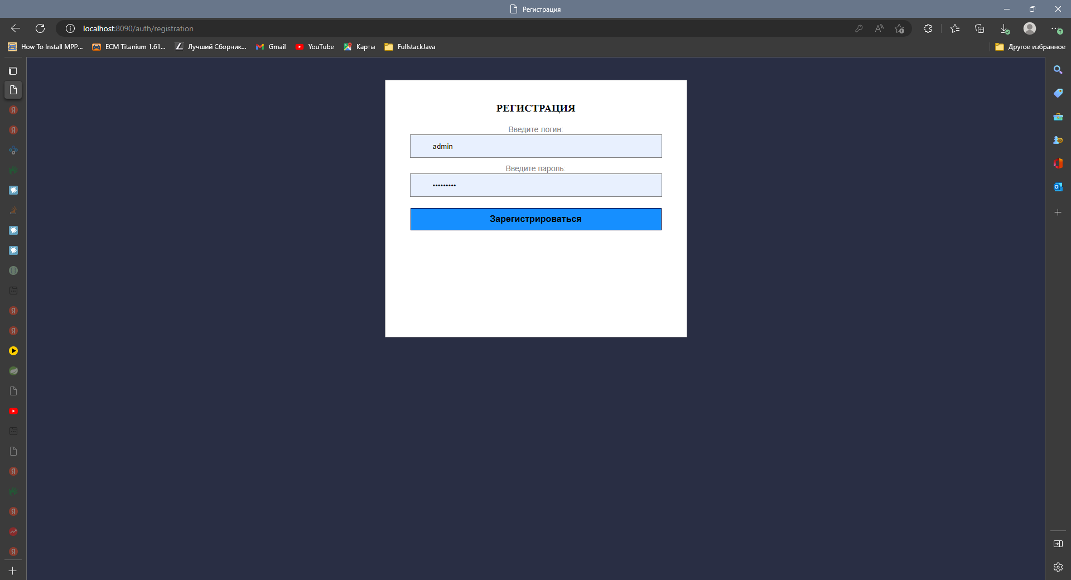

Slide 8
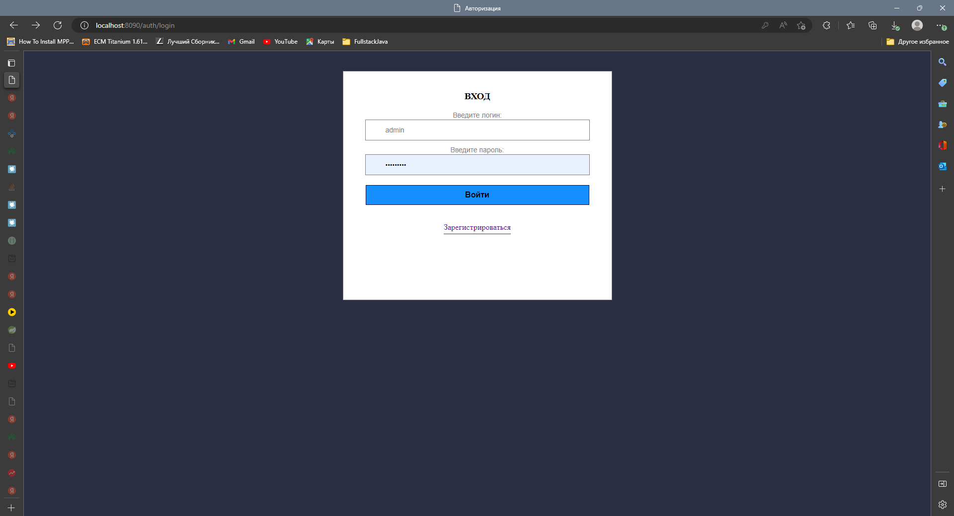

Slide 9
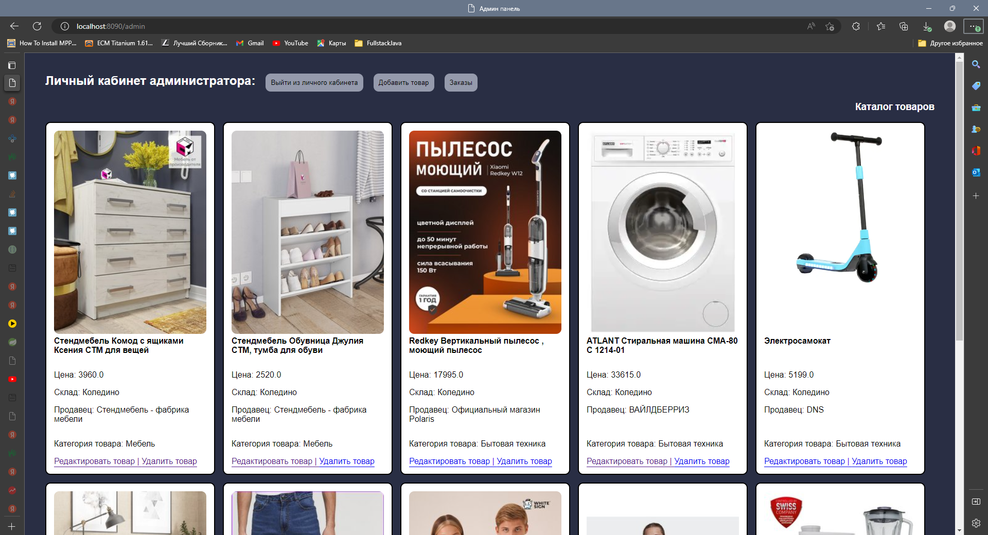

Slide 10
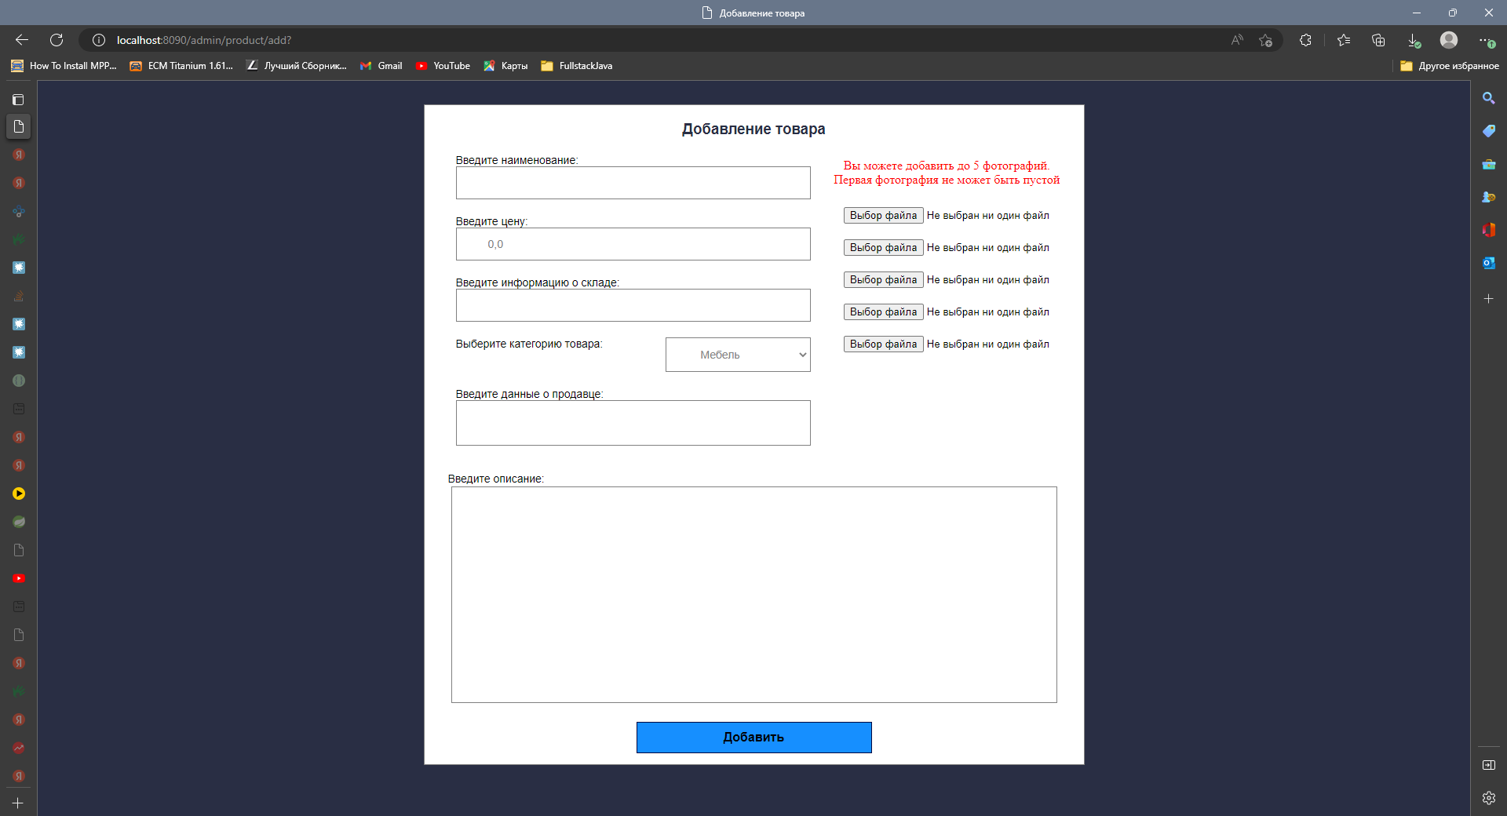

Slide 11
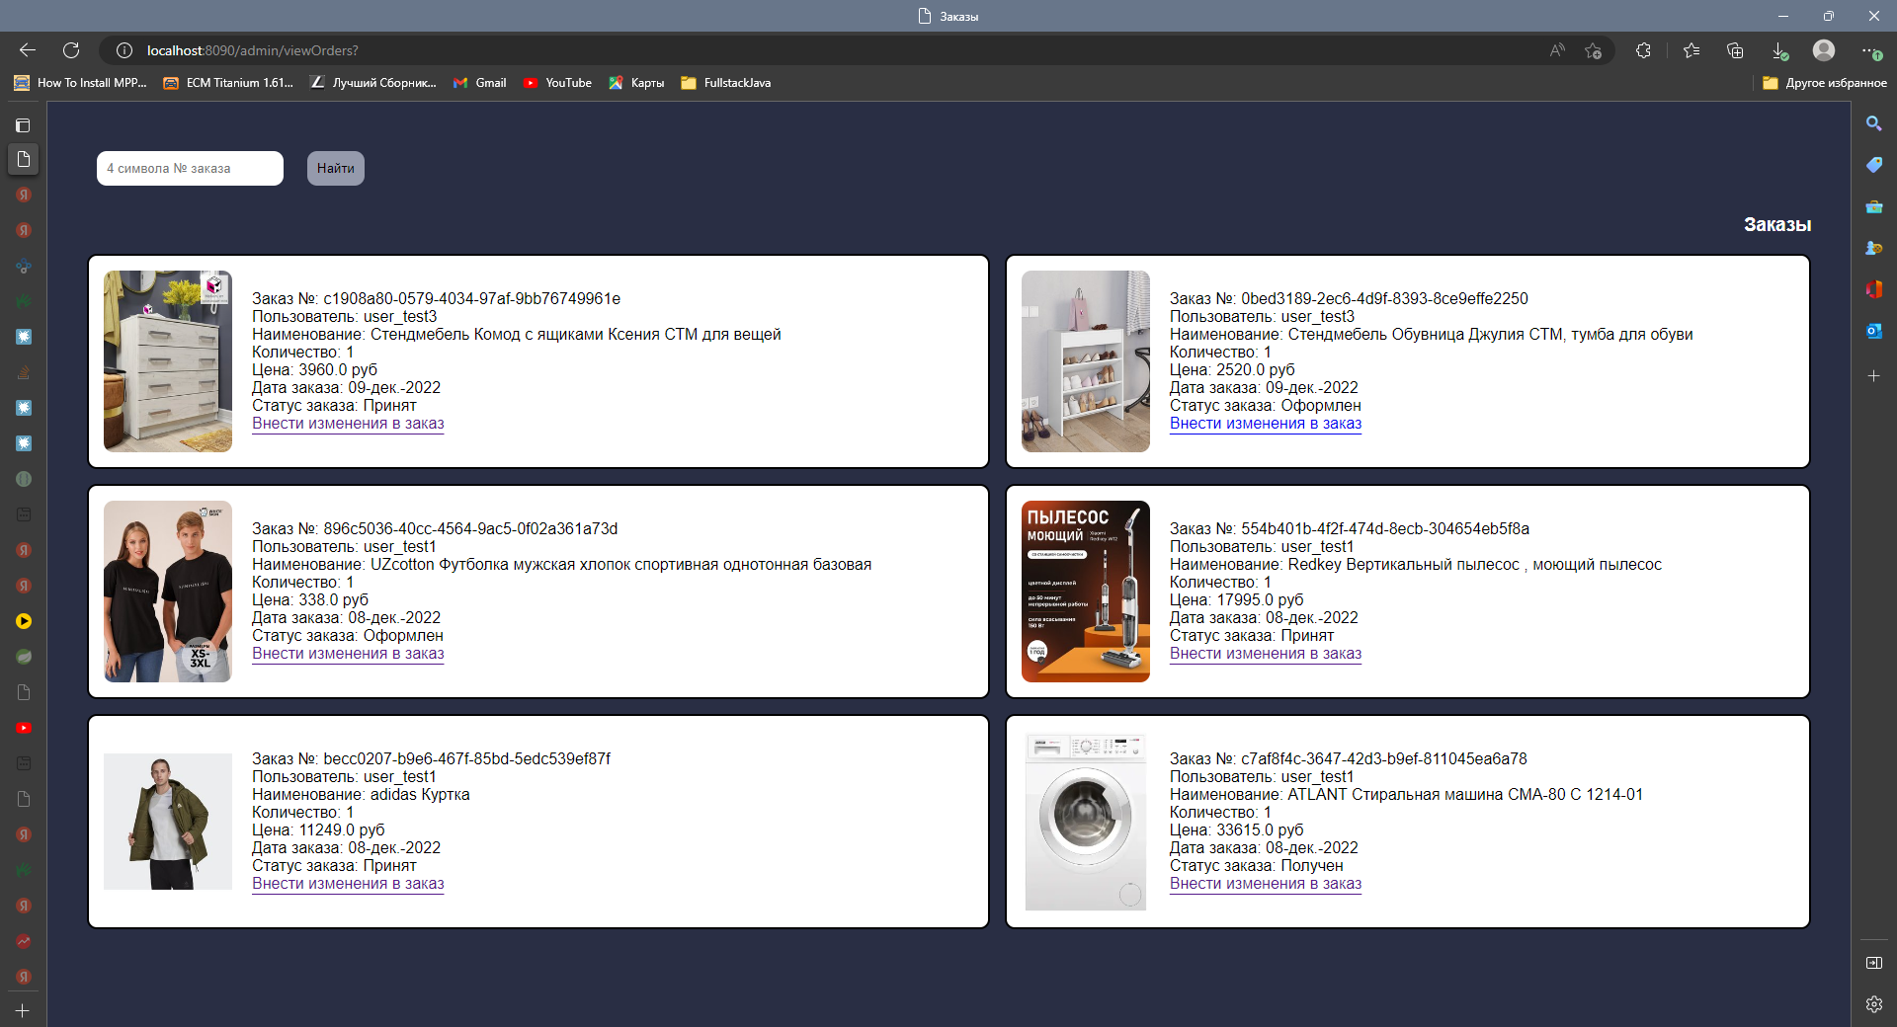

Slide 12
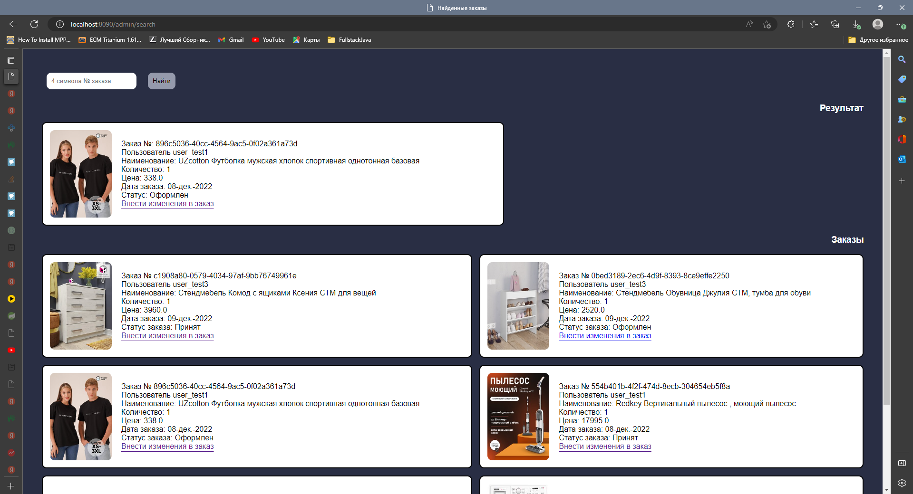

Slide 13
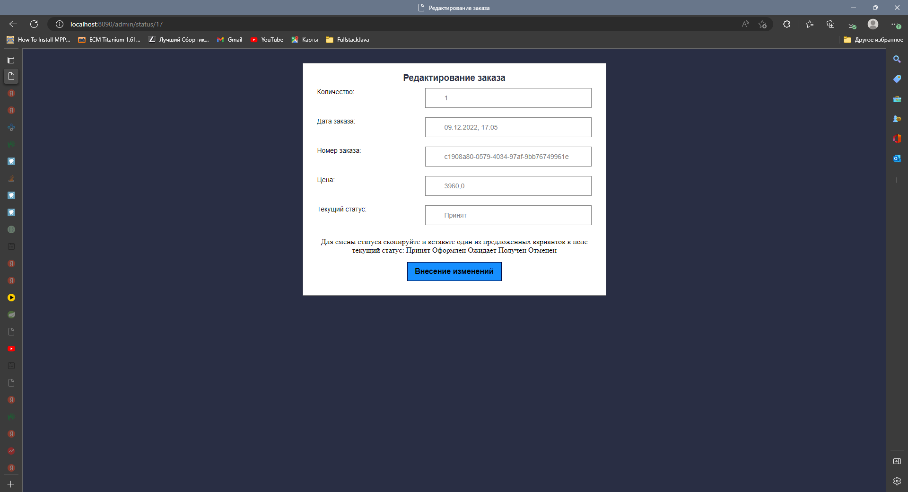

Slide 14
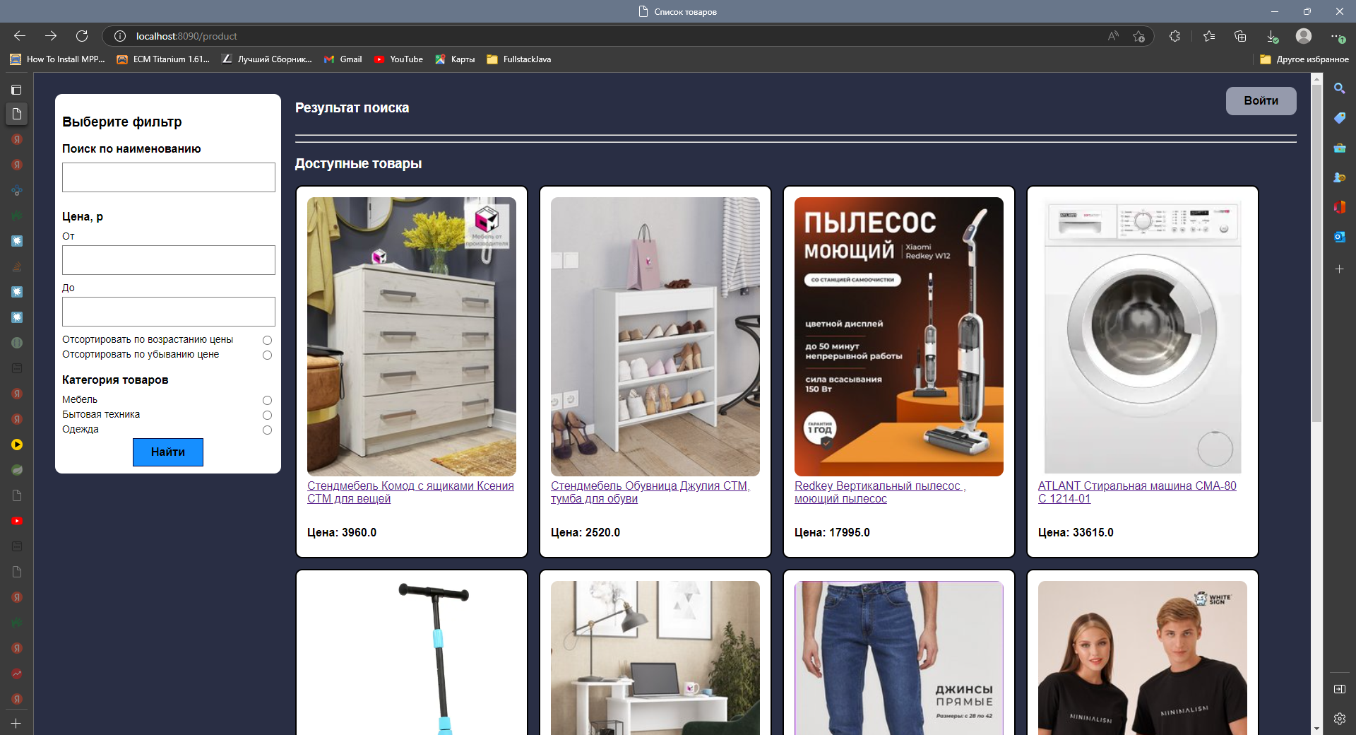

Slide 15
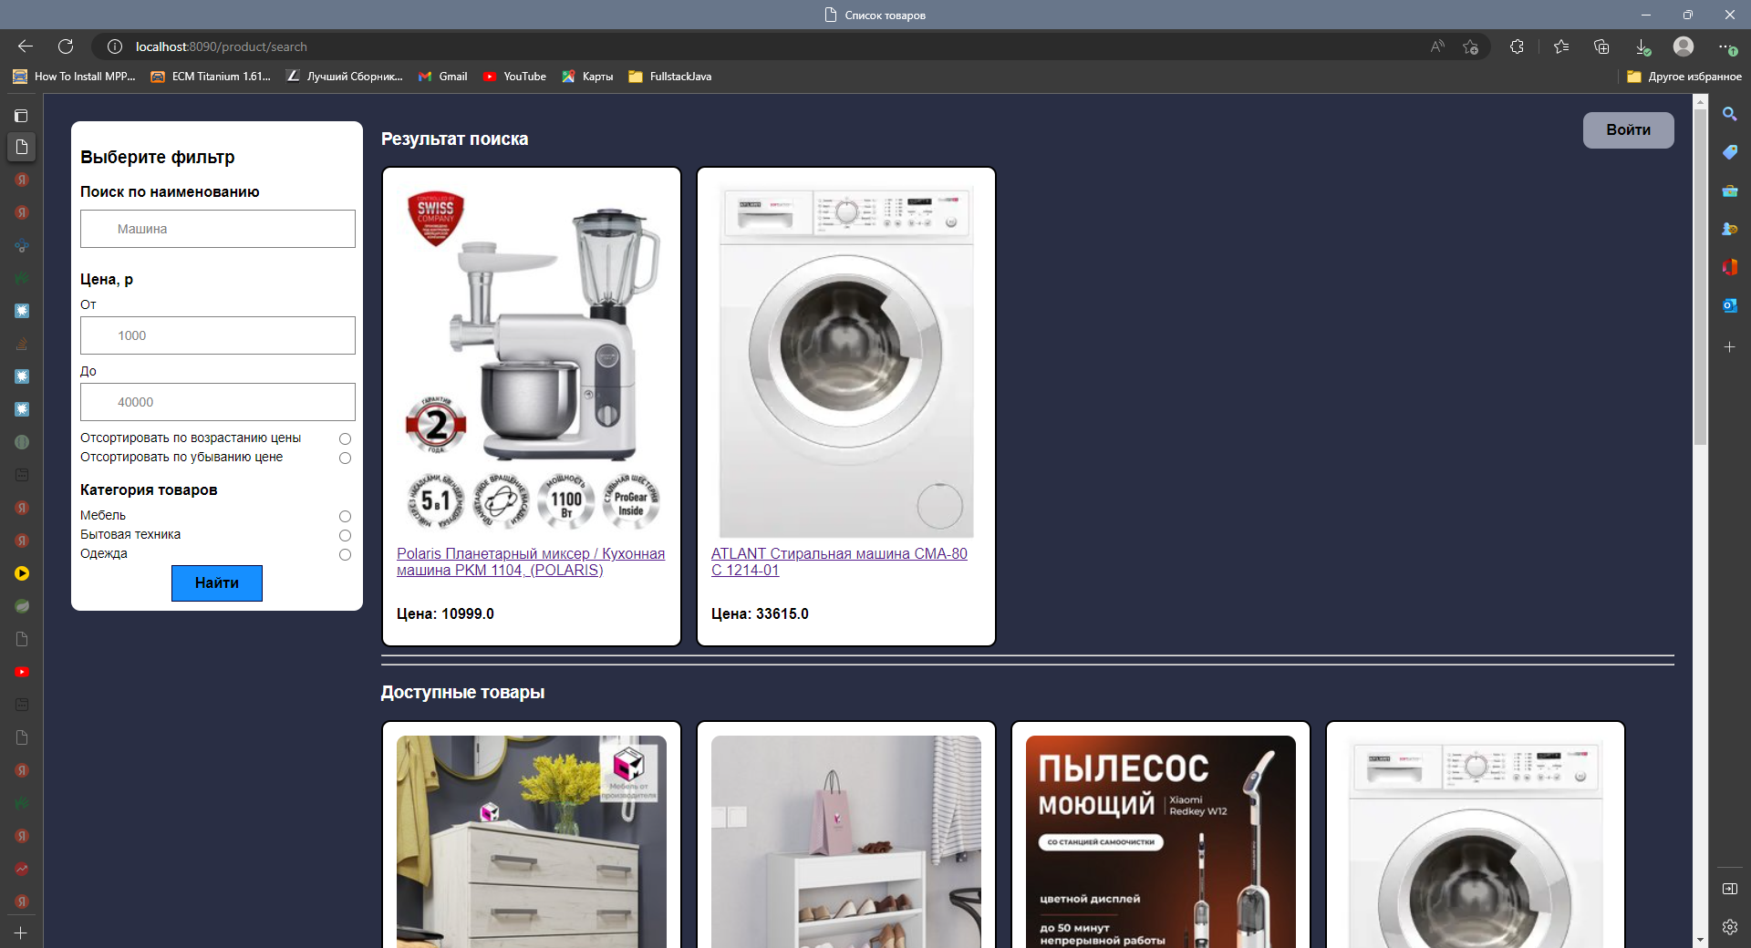

Slide 16
Спасибо за внимание!!!

